Slide 1
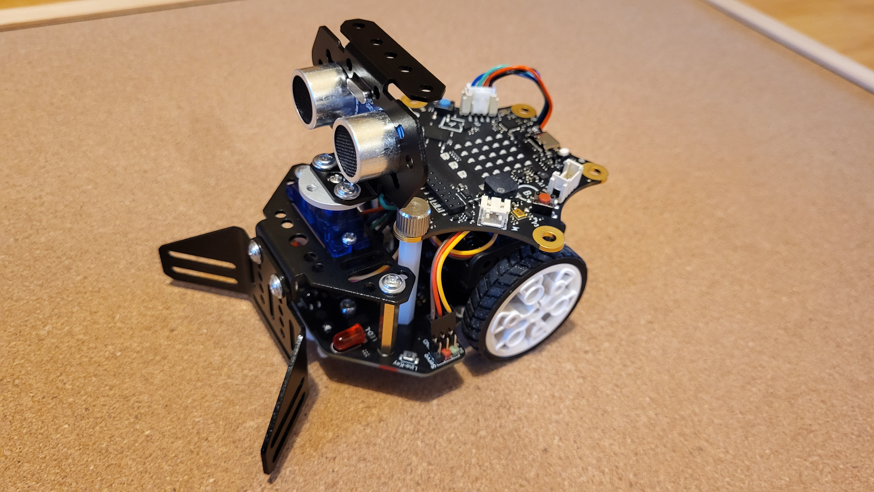
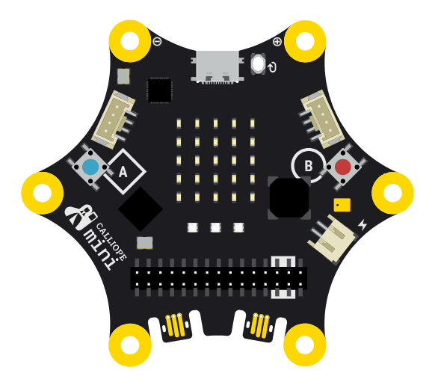
Motion Kit mit Calliope mini

Slide 2
Bauteile des Motion Kits (1)
Ultraschallsensor
Groove Anschluss
Calliope
Servomotor (180°) für Ultraschallsensor
Batteriepack 3* AAA (R3)
Schieber
Servomotor (360°) für Antrieb (links)
RGB-LED (links)

Slide 3
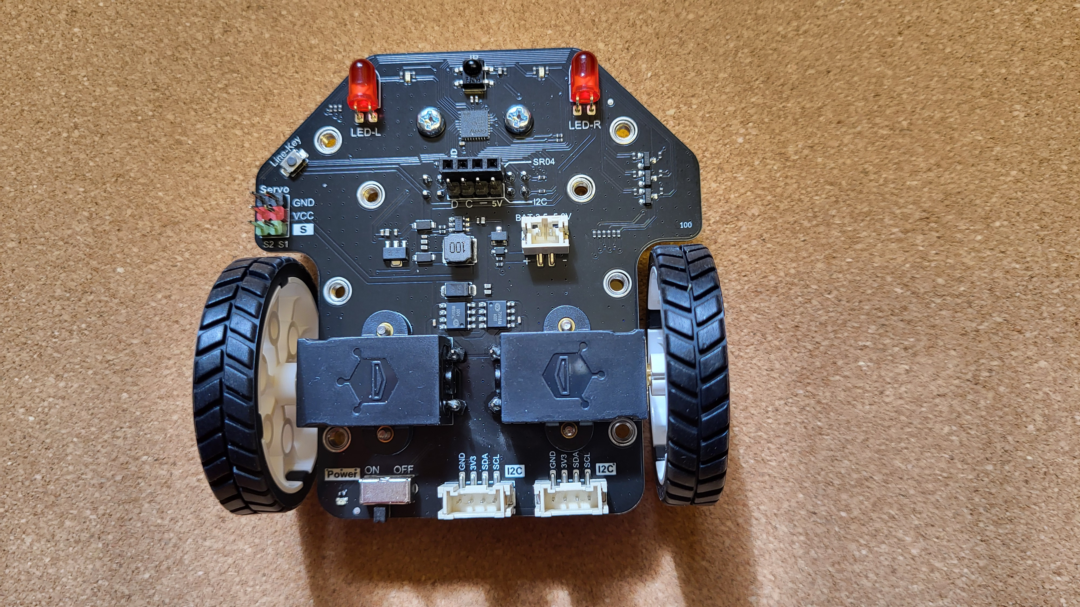
Bauteile des Motion Kits (2)
Anschlüsse für Servomotoren
RGB-LED (rechts)
Anschluss Batteriepack
Servomotor (links)
Servomotor (rechts)
Ein-/Aus-Schalter
Groove-Anschluss

Slide 4
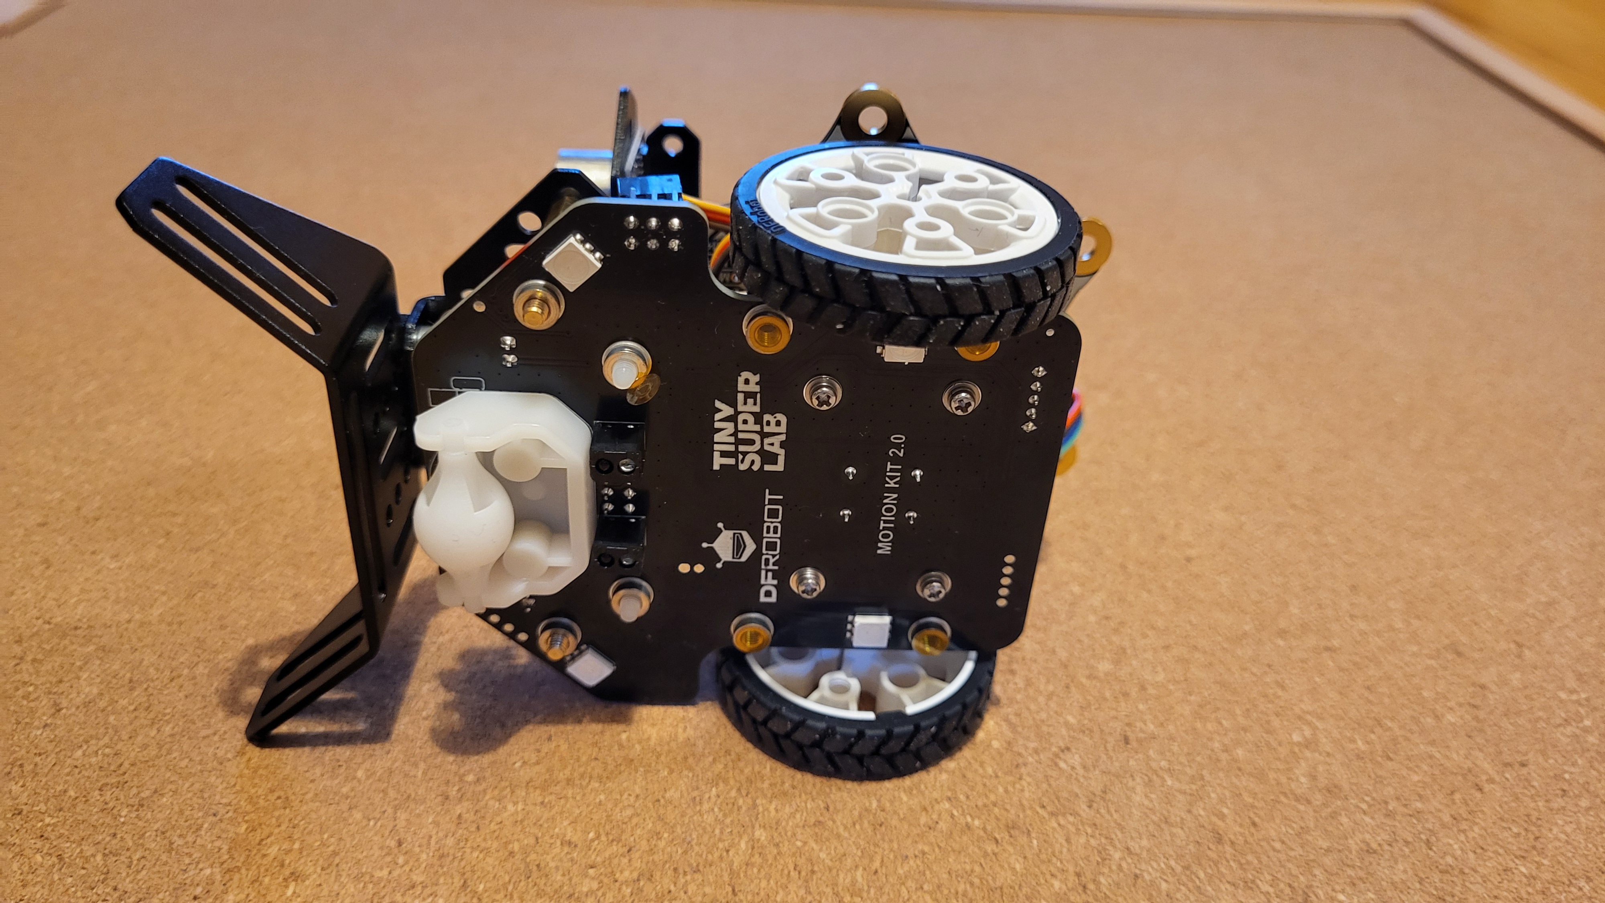
Bauteile des Motion Kits (3)
Linienfolger re.
Linienfolger li.

